Slide 1

Tema e Delimitação de Tema
Prof. André L. Moraes
Prof. Fabiana A. Kangerski
Prof. Rodrigo Cândido
Notes:
<número>

Slide 2
Tema
Tema em um projeto de Pesquisa é um assunto que se deseja desenvolver.
Ele ocorre a partir de uma curiosidade, dificuldade ou desafio percebido.
(LAKATOS E MARKONI, 1998).
Notes:
<número>

Slide 3
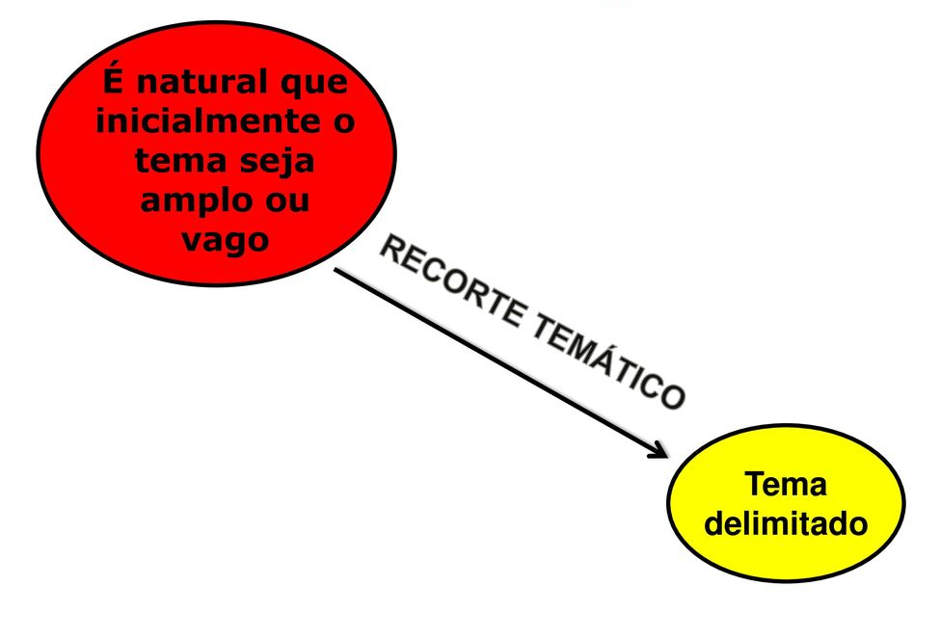
Delimitação do Tema
A delimitação do tema, por sua vez, diz respeito a limitação de sua abrangência. Temas muito extensos dificultam o estudo, o planejamento e a execução do projeto.
Notes:
<número>

Slide 4
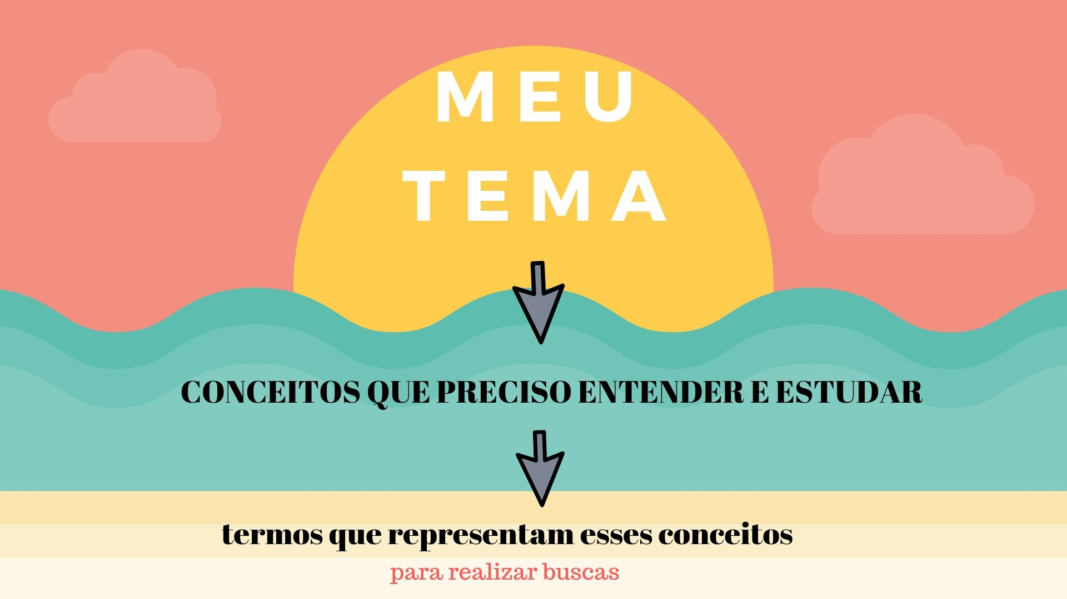
Fonte da figura: https://bibliotecadaeca.files.wordpress.com/2019/09/meu-tema.jpg

Slide 5

Como delimitar um tema?
Algumas perguntas que podem auxiliar:
Que tipo de curiosidades você tem sobre o tema?
Quais afinidades você tem a temática? O que chama a sua
atenção? O que você gostaria de estudar e conhecer melhor?
A respeito deste tema, o que está acontecendo no mundo,no
meu país, na minha cidade, no meu bairro?
Até agora, que conhecimentos aprendidos nas unidades
curriculares me atraem e mantém ligação com o tema?
O que já tem de informações a respeito (pesquisas, artigos,
livros,sites especializados, outros projetos)?
Notes:
<número>

Slide 6

Exemplo:
Tema Geral: Sociedade e Inclusão
UC’s que podem ser envolvidas:
Matemática
Sociologia
História
Fundamentos da administração
UC’s que podem ser envolvidas:
Biologia
Sociologia
Fundamentos da administração
Possíveis desdobramentos para pesquisa
Pessoas com deficiência e o trabalho
Situação Animais Abandonados
Criar um documentário com base em depoimentos de voluntários cuidadores de animais abandonados
Fazer um blog sobre os desafios da inserção de deficientes físico no mundo do trabalho.

Slide 7
Tema do Projeto Integrador I
Cultura, Ciência e Sociedade
Notes:
<número>

Slide 8
Vamos refletir a respeito?
Acesse www.menti.com e use o código 18 84 78
Notes:
<número>

Slide 9
Nossa próxima atividade:
Brainstorming sobre a temática do Projeto Integrador:
Individualmente, cada aluno deverá gravar um vídeo de até 60 segundos relatando o que estudou e pesquisou sobre o tema do PI (revista, livro, notícia, artigo, vídeo que assistiu, entre outros).
Entrega dia 11/02 via SIGAA
Notes:
<número>

